Slide 1
Intel · AT&T 왕복 비교 결과
as0 → b0 → as1 → b1 → as2
(이름) · 2026-11
GNU Binutils 2.47 · LLVM 23.1.3 · Intel SDM 325383-093
Notes:
지난 미팅에서 말씀하신 대로 비교를 세 가지로 나눠 전체에 다시 돌렸습니다. 결과가 어떻게 나왔고 왜 그렇게 나왔는지 보고드리겠습니다.

Slide 2
실험 설계 ① 세 가지를 비교했다
as0–as2 처음 소스 = 마지막 글자?
as0
소스
b0
바이트
as1
글자
b1
바이트
as2
글자
조립
풀기
다시 조립
다시 풀기
b0–b1
바이트 그대로?
as1–as2
같은 명령?
2
Notes:
소스를 조립해 바이트를 만들고, 풀고, 다시 조립하고, 다시 풉니다. 여기서 세 쌍을 비교했습니다. as0–as2는 처음 소스와 마지막 글자, b0–b1은 바이트, as1–as2는 두 번 푼 글자입니다.

Slide 3
실험 설계 ② 네 길로 돌렸다
AT&T로 풀기
Intel로 풀기
GNU · AT&T
GNU · Intel
106,601
GNU
as · objdump
매뉴얼 표에서 만든 소스
LLVM · AT&T
LLVM · Intel
LLVM
clang · llvm-mc
210,215
도구가 받은 것 → 두 길씩 왕복
같은 묶음의 도구끼리만 왕복한다 (GNU 바이트는 GNU로, LLVM 바이트는 LLVM으로)
3
Notes:
도구는 GNU와 LLVM 두 묶음이고, 푸는 문법은 AT&T와 Intel 두 가지라 길이 네 개입니다. 같은 묶음 도구끼리만 왕복합니다. 소스는 매뉴얼 표에서 만든 106,601개이고, 도구가 받은 것 210,215건을 왕복했습니다.

Slide 4
처음 결과: 글자는 많이 다르고, 바이트는 거의 같다
길 | as0–as2 일치 | as0–as2 불일치 | b0–b1 일치 | b0–b1 불일치 | as1–as2 일치 | as1–as2 불일치 | 미대조
GNU · AT&T | 93,342 | 11,177 | 104,507 | 12 | 104,519 | 0 | 104
GNU · Intel | 78,405 | 26,027 | 104,420 | 12 | 104,432 | 0 | 191
LLVM · AT&T | 32,262 | 73,226 | 105,474 | 14 | 105,486 | 2 | 104
LLVM · Intel | 29,241 | 76,247 | 105,232 | 256 | 105,244 | 244 | 104
글자 불일치 186,677
바이트 불일치 294
미대조 503
4
Notes:
세 비교의 일치·불일치·미대조 수입니다. 글자 비교는 불일치가 많고 바이트 비교는 불일치가 아주 적습니다. 미대조는 비교를 하지 못한 것입니다. 이 숫자가 왜 나왔는지 하나씩 보겠습니다.

Slide 5
왜 이렇게 나왔나 — 세 갈래로 나눠 봤다
미대조
글자만 다름
바이트·뜻까지 다름
503
186,137
540
비교를 못 한 것
바이트는 같다
실제로 볼 것
라벨 분기 → 6장
objdump FWORD → 7장
적는 법 차이 → 8장
VPCMP → 9장
먼 CALL/JMP → 10장
크기 → 11·12장
{rn-sae} → 13장
iret → 14장
5
Notes:
미대조, 글자만 다른 것, 바이트나 뜻까지 다른 것으로 나눠 보겠습니다. 글자 불일치 186,677건 가운데 186,137건은 바이트가 같고, 나머지 540건이 실제로 볼 것입니다.

Slide 6
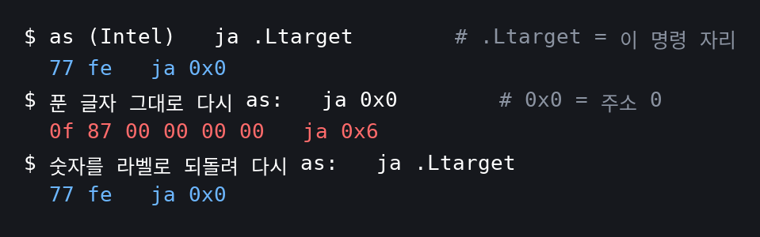
미대조 ① 같은 파일 안 라벨로 뛰는 분기
우리 설계 · 다시 해 보니 416건 모두 일치
왜
풀면 라벨이 숫자 주소(0x0)가 된다
그대로 다시 조립하면 다른 명령 → 그래서 비교를 빼 두었다
숫자를 라벨로 되돌리니 모두 일치
매뉴얼 JA rel8 = 77 cb (짧은 상대 분기). 밖의 라벨 분기(교수님 지시)는 처음부터 모두 비교됐고 모두 일치
6
Notes:
미대조 중 하나는 같은 파일 안 라벨로 뛰는 분기입니다. 풀면 라벨이 숫자 주소가 돼서 그대로 다시 조립하면 다른 명령이 됩니다. 그래서 처음에는 비교에서 뺐는데, 숫자를 라벨로 되돌려 다시 해 보니 네 길 416건이 모두 일치했습니다. 교수님이 말씀하신 밖의 라벨 분기는 처음부터 다 비교됐고 모두 일치합니다.

Slide 7
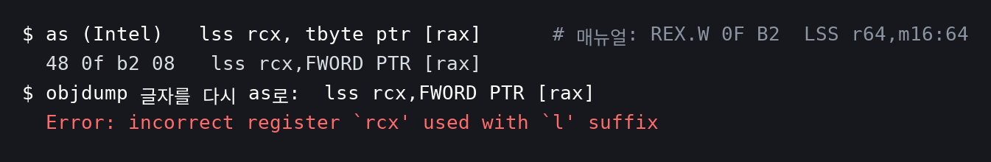
미대조 ② objdump 글자를 as가 받지 않는다
GNU objdump 문제 · 87건 (지난번 보고와 같은 계열)
왜
10바이트 포인터인데 objdump가 FWORD(6바이트)로 적는다
as는 64비트 레지스터 + FWORD를 거부 (매뉴얼대로)
TBYTE로 적으면 같은 바이트로 다시 조립된다
매뉴얼 LSS r64,m16:64 = REX.W 0F B2 /r, "80-bit pointer (16-bit selector, 64-bit offset)"
7
Notes:
두 번째 미대조는 GNU Intel 길에서만 나온 87건입니다. LSS처럼 10바이트 포인터를 읽는 명령을 objdump가 FWORD, 6바이트로 적습니다. as는 64비트 레지스터에 FWORD를 붙이면 거부하는데, 이건 매뉴얼에 맞는 동작입니다. 지난번에 보고드린 LSS 문제와 같습니다.

Slide 8
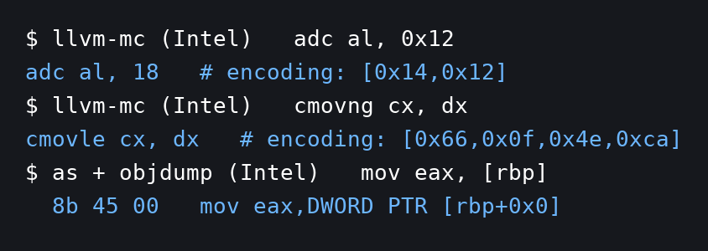
글자 불일치는 거의 다 적는 법 차이
문제 아님 · 186,137건이 바이트 같음
왜
풀 때 도구가 자기 방식으로 다시 적는다
16진수 → 10진수, 다른 이름(cmovng → cmovle), 0 붙이기
LLVM이 많은 이유: 숫자를 10진수로 적는다
매뉴얼 CMOVNG와 CMOVLE는 같은 표 행(0F 4E /r). ADC AL, imm8 = 14 ib
8
Notes:
글자 불일치 18만여 건 가운데 186,137건은 바이트가 같습니다. 16진수를 10진수로 적거나, 같은 명령의 다른 이름을 쓰거나, 0을 붙여 적는 것입니다. LLVM 쪽이 많은 것은 숫자를 10진수로 적기 때문입니다.

Slide 9
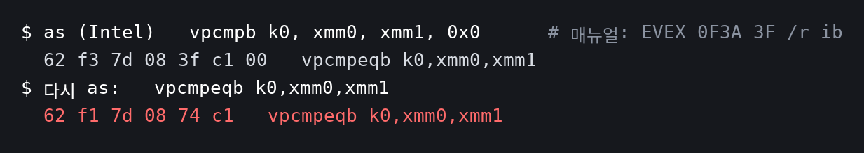
바이트 불일치 ① VPCMP — 바이트는 달라도 같은 명령
문제 아님 · 길마다 12건
왜
조건이 0이면 짧은 이름 vpcmpeqb로 푼다
vpcmpeqb는 자기 바이트(0F 74)를 가진 명령이기도 하다
매뉴얼의 동작 설명이 같다
매뉴얼 VPCMPB Table 5-19 "VPCMPEQ* reg1, reg2, reg3 = VPCMP* reg1, reg2, reg3, 0"
9
Notes:
바이트가 다른데 문제가 아닌 경우입니다. 비교 조건이 0이면 도구가 vpcmpeqb라는 짧은 이름으로 풉니다. 그 이름은 따로 바이트가 있는 명령이라 다시 조립하면 바이트가 달라집니다. 매뉴얼은 둘을 같다고 적고, 동작 설명도 같습니다.

Slide 10
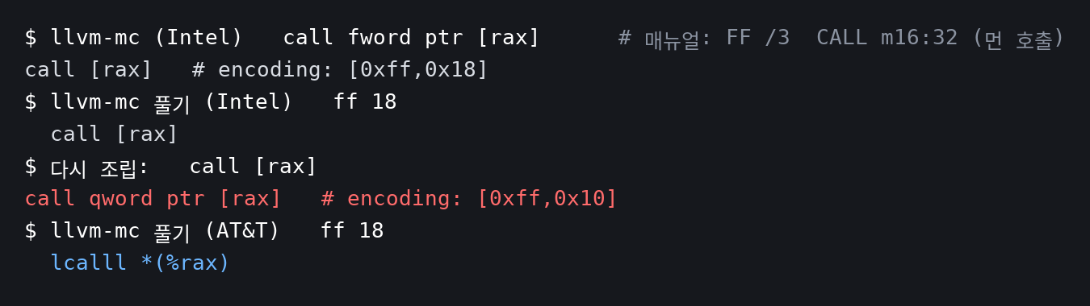
바이트 불일치 ② LLVM 먼 호출이 가까운 호출로
LLVM 문제 · 434건 (지난번 보고 계열)
왜
Intel로 풀 때 "먼"과 크기를 적지 않는다
다시 조립하면 가까운 호출(FF /2)
AT&T로 풀면 lcalll로 적어 일치
매뉴얼 CALL m16:32 = FF /3 (먼 호출), CALL r/m64 = FF /2 (가까운 호출)
10
Notes:
가장 많은 것은 지난번에 보고드린 먼 호출입니다. 먼 호출을 풀면 그냥 call [rax]가 되고, 다시 조립하면 가까운 호출이 됩니다. 바이트도 뜻도 달라지는 진짜 불일치입니다. AT&T로 풀면 lcall로 적어서 문제가 없습니다. 434건은 Intel 길 242, AT&T 길 192입니다.

Slide 11
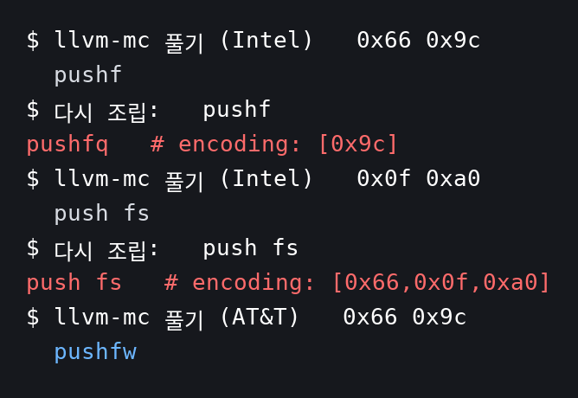
바이트 불일치 ③ LLVM Intel로 풀면 크기가 사라진다
LLVM 문제 · 새로 찾음
왜
66 9C(2바이트 넣기) → pushf → 9C(8바이트)
0F A0(64비트) → push fs → 66 0F A0(16비트)
AT&T로 풀면 pushfw로 적어 일치
매뉴얼 PUSHF: "16-bit operation is supported using the operand size override prefix 66H" (64비트 모드)
11
Notes:
66 9C는 스택에 2바이트를 넣는 명령인데 Intel로 풀면 그냥 pushf입니다. 다시 조립하면 8바이트를 넣는 9C가 됩니다. push fs는 멀쩡한 64비트 명령이 왕복 한 번에 16비트로 바뀝니다. 같은 LLVM도 AT&T로 풀면 일치합니다.

Slide 12
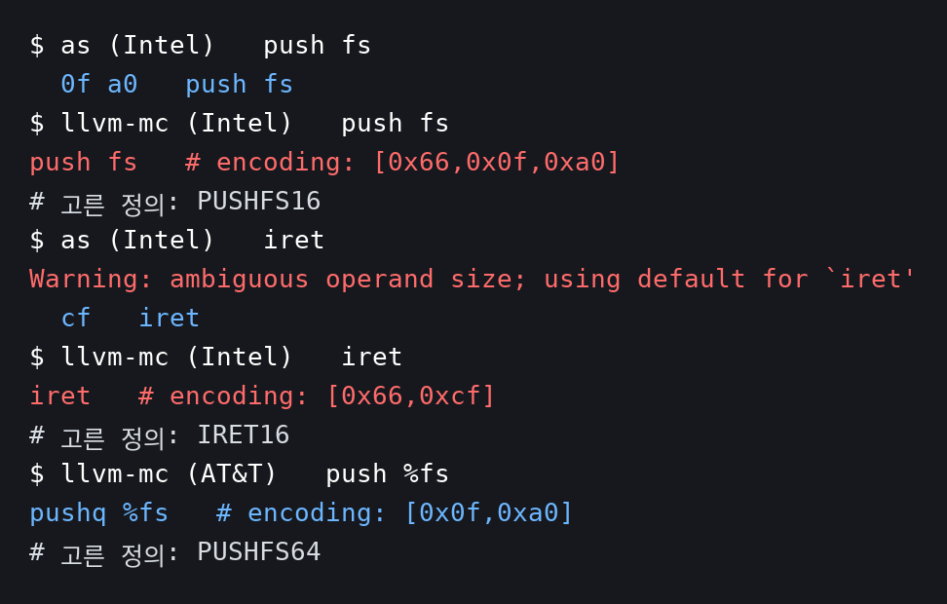
바이트 불일치 ④ 같은 소스인데 clang Intel만 16비트
LLVM 문제 · 새로 찾음 (pushf는 2017년에 고쳐짐, #31383)
왜
LLVM 정의 "push{w}\t{%fs|fs}": 크기 글자가 AT&T에만 있다
Intel 글자는 16·32·64비트가 모두 push fs
그중 16비트 정의를 고른다
매뉴얼 PUSH FS = 0F A0, "operand size (16, 32, or 64 bits) determines ... decremented (2, 4 or 8)", 64비트 기본은 64
12
Notes:
이번에는 조립하는 쪽입니다. clang이 Intel 문법일 때만 push fs를 16비트로 조립합니다. 스택이 8이 아니라 2만 움직이는 것을 CPU에서 확인했습니다. 원인은 LLVM 명령 정의입니다. 크기 글자가 AT&T 쪽에만 있어서 Intel에서는 세 크기가 모두 같은 글자가 되고, 16비트 정의가 골라집니다. pushf는 2017년에 같은 문제가 보고되어 고쳐졌는데 push fs와 iret은 그대로입니다. 13건(AT&T 길)이 이 경우이고 mov cx, es 5건은 반대로 66이 빠집니다.

Slide 13
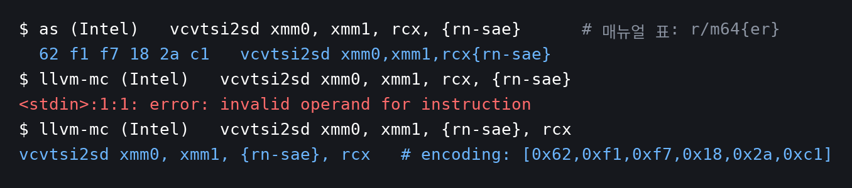
바이트 불일치 ⑤ {rn-sae}를 어디에 쓰나
우리 변환 잘못 40건(고침) · 도구 차이 10행(오류 아님)
왜
40건: 우리가 AT&T로 옮길 때 자리를 틀리게 놓았다
전부 바꿔 4,344번: 288행 중 10행만 두 도구가 다르다
틀린 바이트 0건, 매뉴얼은 자리를 정하지 않는다
매뉴얼 VCVTSI2SD xmm1, xmm2, r/m64{er} = EVEX.LLIG.F2.0F.W1 2A /r
13
Notes:
이 40건은 도구가 아니라 우리 변환이 틀린 것이었고 고쳤습니다. 고치면서 자리를 전부 바꿔 넣어 봤습니다. 정수 레지스터에서 바꾸는 명령 10행만 clang Intel이 매뉴얼 표 모양을 받지 않습니다. 받으면 바이트는 항상 맞습니다. 매뉴얼이 자리를 정하지 않아 오류라고 하지는 않습니다.

Slide 14
iret — 매뉴얼이 둘 다 된다고 한다, 그래서 위험하다
매뉴얼 "most assemblers use the IRET mnemonic interchangeably for both operand sizes"
같은 iret 한 줄
스택에 쌓인 것 (8바이트 칸)
CF(4바이트 칸)로 읽으면
GNU
CF
32비트
RIP
EIP
아래 4바이트
CS
= RIP 위 4바이트
CS
EFLAGS
clang Intel
66 CF
16비트
ESP
RFLAGS
SS
모두 같은 철자
48 CF
iretq · 64비트
안 읽음
RSP
안 읽음
안 읽음
위험한 때
컴파일러를 바꿀 때 · 푼 글자를 다시 조립할 때
CPU 관측: 같은 40바이트가 IRETQ로는 오류, CF로는 정상 복귀
SS
안 읽음
안 읽음
14
Notes:
iret은 누가 틀렸다고 할 수 없습니다. 매뉴얼이 둘 다 된다고 적었습니다. 그래서 우리도 소스를 바꾸지 않았습니다. 다만 64비트 코드에서 iret이라고 쓰면 GNU는 32비트, clang Intel은 16비트가 됩니다. 인터럽트가 쌓는 프레임은 8바이트 칸 다섯 개입니다. 이걸 32비트로 읽으면 돌아갈 주소의 위쪽 4바이트를 CS로 읽습니다. CPU에서 사용자 모드로 확인했습니다. 커널 안에서는 아직 확인하지 못했습니다.

Slide 15
재검토한 결과표
길 | 완전 일치 | 적는 법만 다름 | 문제 아님 (같은 명령·동작) | 우리 설계 (라벨·변환) | 매뉴얼 둘 다 허용 | LLVM 문제 | GNU 문제
GNU · AT&T | 93,342 | 11,125 | 12 | 144 | 0 | 0 | 0
GNU · Intel | 78,405 | 26,015 | 12 | 104 | 0 | 0 | 87
LLVM · AT&T | 32,262 | 73,006 | 14 | 104 | 1 | 205 | 0
LLVM · Intel | 29,241 | 75,991 | 12 | 104 | 0 | 244 | 0
합계 | 233,250 | 186,137 | 50 | 456 | 1 | 449 | 87
파랑 바이트·뜻이 같다 주황 우리 설계·매뉴얼 허용 빨강 도구 문제: 뜻이 바뀌거나 글자를 받지 못한다
LLVM 문제 = 먼 CALL/JMP 434 + 크기 15 · 우리 설계 = 라벨 분기 416(다시 해 보니 일치) + {rn-sae} 변환 40(고침)
이 표와 별도로 3단계 판정 13건을 고쳤다 (mov cx, es 등을 일치로 두던 것)
15
Notes:
처음 표를 재검토해 다시 묶었습니다. 완전 일치와 적는 법만 다른 것이 거의 전부입니다. 문제 아님은 VPCMP와 MOV Sreg처럼 바이트는 달라도 같은 명령, 같은 동작인 것입니다. 우리 설계 쪽은 라벨 분기 104건과 {rn-sae} 변환 40건입니다. iret 1건은 매뉴얼이 둘 다 허용합니다. 남는 도구 문제는 LLVM 434+15건과 GNU 87건입니다. 이와 별도로 3단계 판정에서 mov cx, es 같은 13건을 잘못 일치로 두던 것을 고쳤습니다.

Slide 16
정리와 여쭐 것
99.8%
2건
?
일치하거나 적는 법만 다름
LLVM 문제 새로 찾음
어디까지 보고할까요
419,387 / 420,430 왕복
clang Intel 16비트 · Intel 출력 크기 사라짐
같은 보고는 못 찾음 (#31383 선례)
다음 실험: 커널 안 iret (가상 머신) · 검사 도구에 "도구마다 크기가 다른 철자" 경고
16
Notes:
정리하면 미대조는 다시 해 보면 일치하거나 이미 아는 문제이고, 글자 불일치는 거의 다 적는 법 차이입니다. 실제로 뜻이 달라지는 것은 LLVM의 Intel 문법 몇 개 명령과 GNU objdump FWORD입니다. LLVM에 같은 보고가 있는지 찾아봤는데 찾지 못했습니다. 어디까지 보고할지 말씀 주시면 진행하겠습니다. 커널 안 iret 실험은 가상 머신이 필요해 다음 실험으로 넘기겠습니다.

